Slide 1
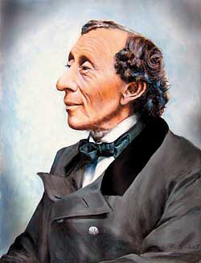
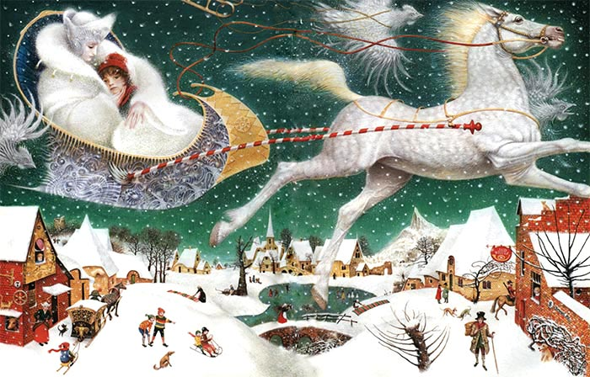
Перешкоди на шляху Герди, її помічники

Slide 2
Епіграф:
Право на щастя можна заслужити лиш
істинною, безкорисливою любов'ю
Г. К. Андерсен

Slide 3
Перевірка домашнього завдання. Вікторина

Slide 4
СКЛАДАННЯ ТАБЛИЦІ
«Кай до поранення… Кай після поранення…»
Кай до поранення | Кай після поранення
осколком дзеркала | осколком дзеркала

Slide 5
СКЛАДАННЯ ТАБЛИЦІ
«Кай до поранення… Кай після поранення…»
Кай до поранення | Кай після поранення
осколком дзеркала | осколком дзеркала
Добрий, | Злий,
співчутливий, | безжальний,
щирий, | байдужий,
щедрий. | егоїстичний.

Slide 6
Складання порівняльної таблиці "ГЕРОЇ КАЗКИ"
РЕАЛЬНІ ГЕРОЇ | ФАНТАСТИЧНІ ГЕРОЇ

Slide 7
Складання порівняльної таблиці "ГЕРОЇ КАЗКИ"
РЕАЛЬНІ ГЕРОЇ | ФАНТАСТИЧНІ ГЕРОЇ
Кай | Чорти
Герда | Снігова королева
Бабуся | Бабуся, яка знала чари
Королева і королівна | Квіти в саду чаклунки
Розбійники і Маленька розбійниця | Крук і його наречена
Лапландка | Олень
Фінка

Slide 8
ДРУЗІ І ВОРОГИ ГЕРДИ
Друзі Герди | Вороги Герди

Slide 9
ДРУЗІ І ВОРОГИ ГЕРДИ
Друзі Герди | Вороги Герди
Річка | Снігова королева
Квіти у саду бабусі | Бабуся, яка вміла чаклувати
Крук та його наречена | Розбійники
Королівна та королевич
Маленька розбійниця
Олень
Лапландка
Фінка

Slide 10
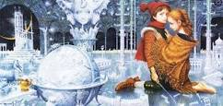
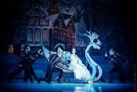
Коментоване читання п’ятого оповідання казки

Slide 11
— перешкода
— нейтральна позиція
— допомога
Маленька
розбійниця
Ворона
Принц і принцеса
Північний
олень
ГЕРДА
Лапландка
Кай
Фінка
Чарівниця

Slide 12
Маршрут Герди, яка шукала Кая

Slide 13
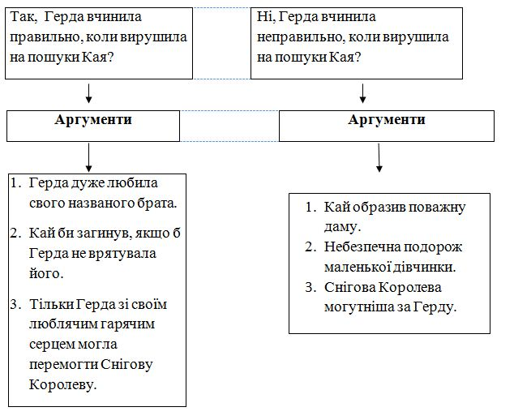
Чи варто було Герді вирушати на пошуки Кая?

Slide 14
Характеристика образу Снігової королеви
Снігова королева
холодна
байдужа
егоїстична
безсердечна

Slide 15
Характеристика образу Герди
Герда
щира
безкорис -лива
сильна
любляча

Slide 16
Поєднати стрілочками протилежні поняття
троль догори
учні троля Бог
бджоли янголи
прекрасне сніжинки
донизу потворне
молитва вродлива, жива
крижана чорний
білий таблиця множення

Slide 17
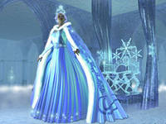
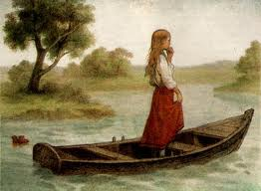
Я радий (рада), що… Мені сумно, тому що… Казка змусила мене замислитись над тим,…

Slide 18
Домашнє завдання
прочитати оповідання 6-7; створити власне усне висловлення (кілька речень) про ставлення до вчинків персонажа (персонажів) прочитаного художнього тексту з дотриманням норм сучасної української мови.

